Slide 1
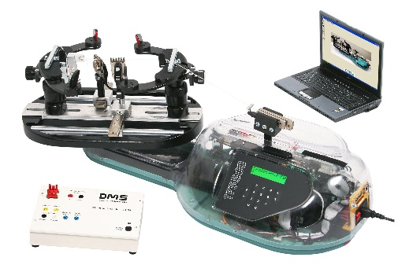
Dossier ressources
ILOT BERCEAU AUTOMATIQUE

Slide 2
Présentation
  Lire les informations contenues dans le document « MobyCrea-Document Présentation du système.pdf »
Ilot BERCEAU AUTOMATIQUE

Slide 3
Mise en œuvre
Protocole de déplacement simple :
  Mettre le berceau sous tension,
  Sélectionner successivement les différents modes de bercement,
Ilot BERCEAU AUTOMATIQUE

Slide 4
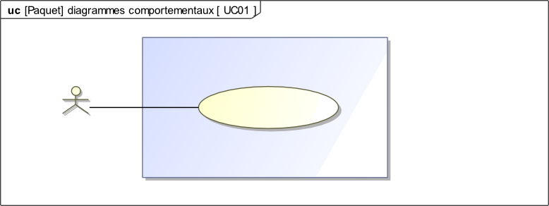
Fonctions : Cas d’Utilisation
Ilot BERCEAU AUTOMATIQUE

Slide 5
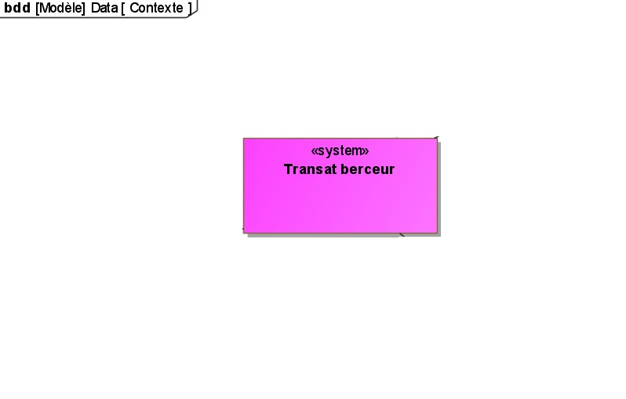
Milieu Extérieur: Contexte
Ilot BERCEAU AUTOMATIQUE

Slide 6
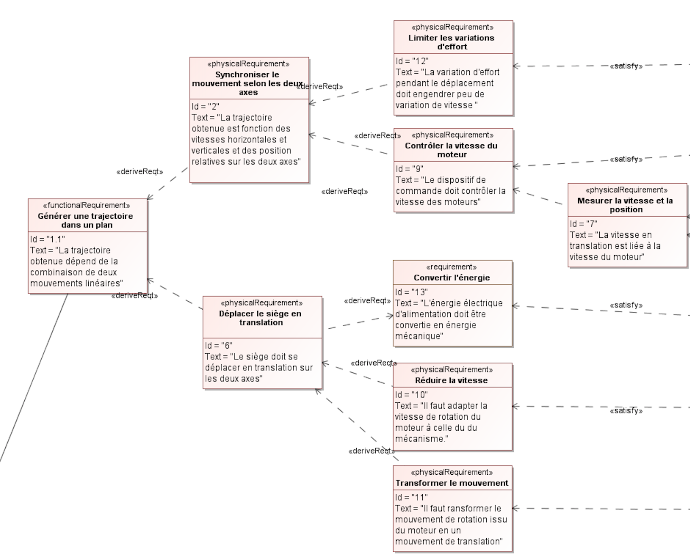
Cahier des charges: Exigences
Ilot BERCEAU AUTOMATIQUE

Slide 7
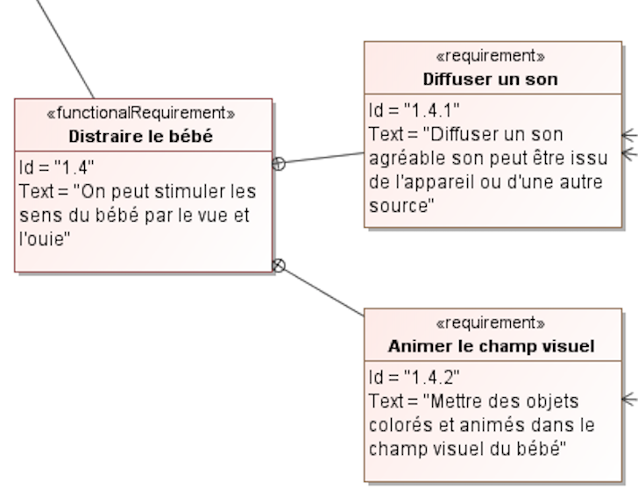
Cahier des charges: Exigences
Ilot BERCEAU AUTOMATIQUE

Slide 8
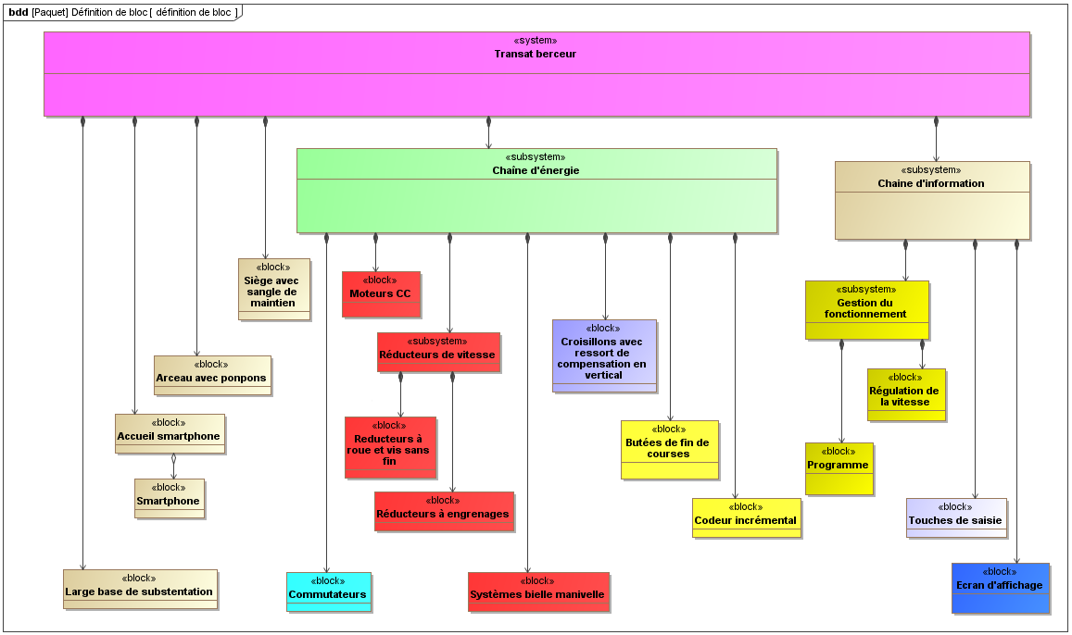
Composants : Définition de Blocs
Ilot BERCEAU AUTOMATIQUE

Slide 9
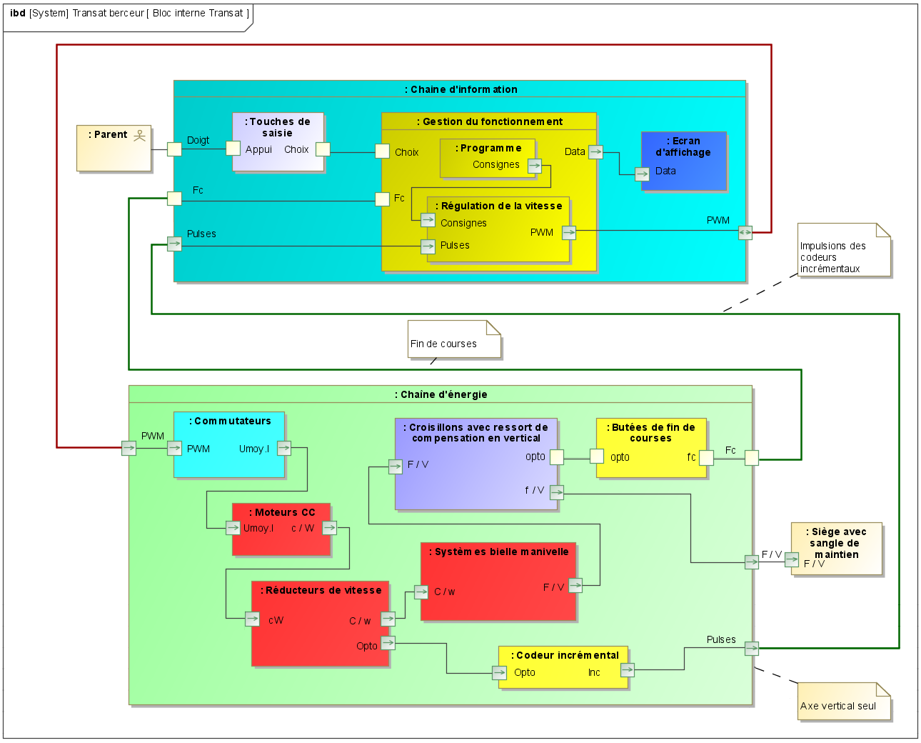
Flux traversant : Blocs Internes
Ilot BERCEAU AUTOMATIQUE

Slide 10
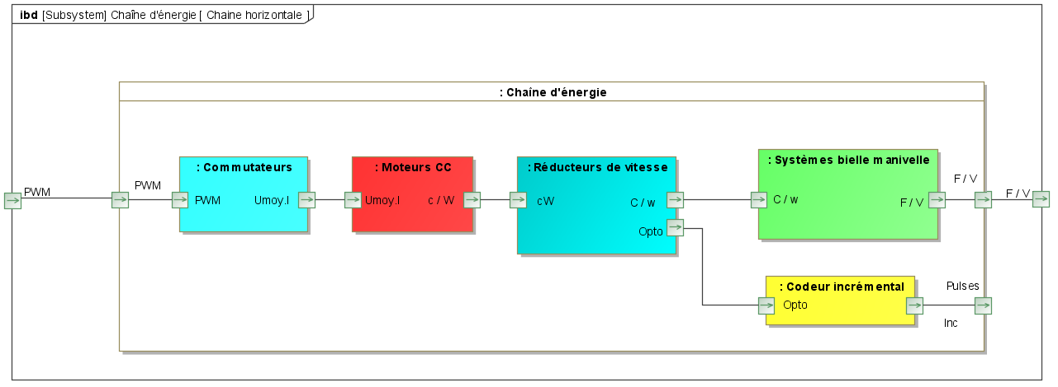
Flux traversant : Blocs Internes
Ilot BERCEAU AUTOMATIQUE

Slide 11
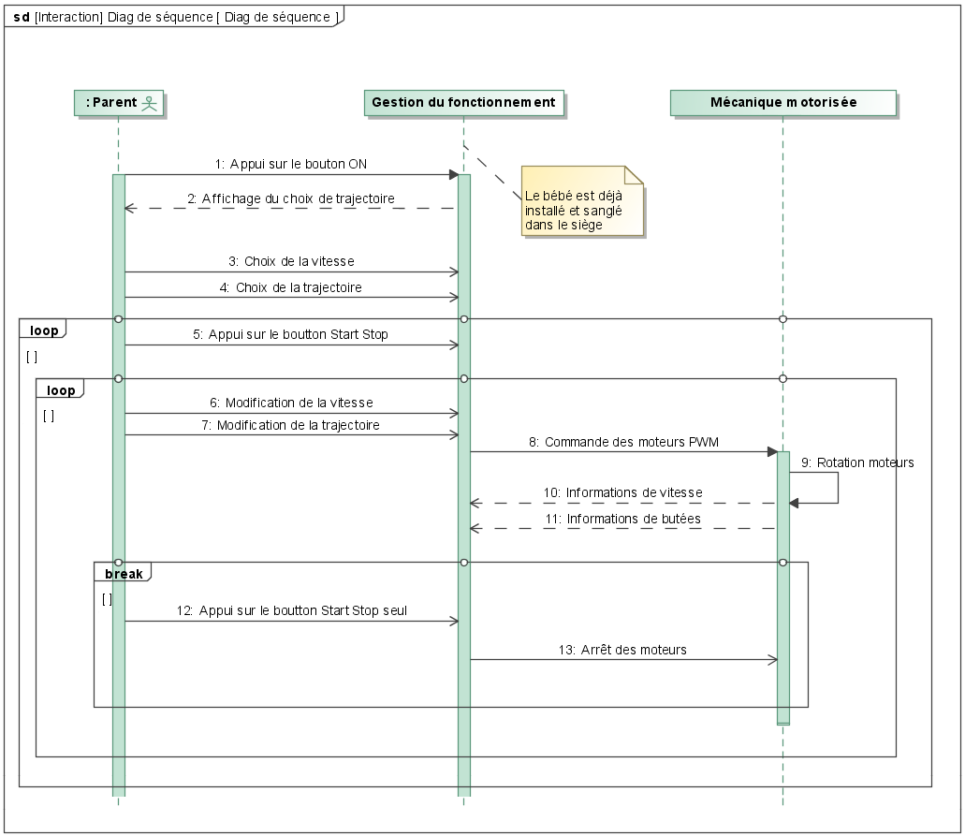
Diagramme de séquence
Ilot BERCEAU AUTOMATIQUE

Slide 12
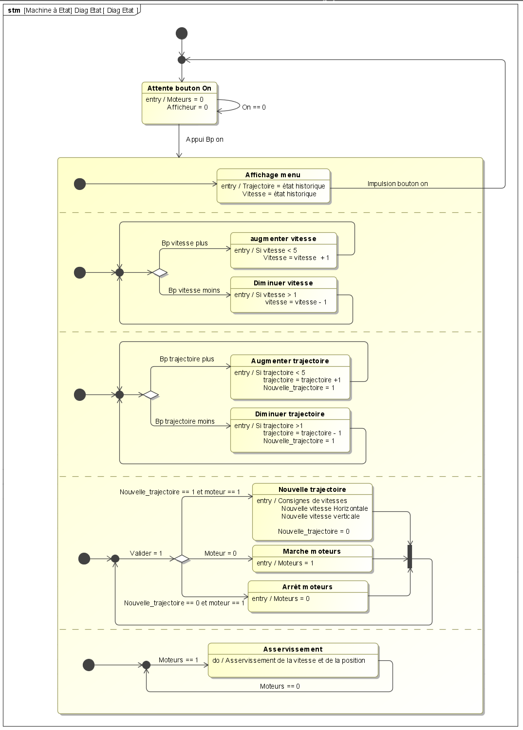
Diagramme d’état
Ilot BERCEAU AUTOMATIQUE

Slide 13
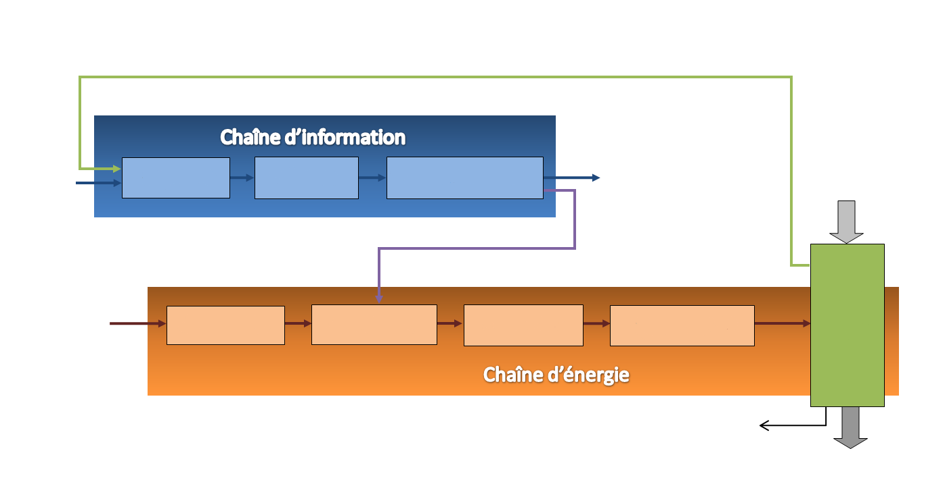
Chaines d’énergie et d’information
Ilot BERCEAU AUTOMATIQUE

